Slide 1
UTBILDNING I BRA METODER FÖR ATT INNESLUTA PROCESSER

Slide 2
INLEDNING (FÖR UTBILDAREN)
Som en del av utbildningssteget för att implementera NEPSIs bra metoder har NEPSI utvecklat en uppsättning utbildningsresurser.
Varje utbildningspaket i PowerPoint täcker ett ämne som är relevant för personal inom alla branscher som använder material som innehåller kristallinkiseldioxid. Utbildningspaketen ger information om riskerna för dammexponering relaterade till ämnet och bra metoder och tillgängliga åtgärder för att minska dem. Syftet med utbildningen är att informera och utbilda personalen för att hjälpa dem att använda kontrollåtgärderna effektivt och minska deras exponering för inandningsbar kristallinkiseldioxid (RCS) på arbetsplatsen.
Använd den tomma mallen och platshållarna för att lägga till ytterligare information i det här utbildningspaket om du behöver.

Slide 3
OBSERVERA
Informationen i den här PowerPoint-utbildningen är av rådgivande karaktär och har ett informativt innehåll. Det är inte en standard eller förordning, och det skapar varken nya juridiska skyldigheter eller ändrar befintliga skyldigheter som utgörs av hälsolagstiftning och hälsopolicy.

Slide 4
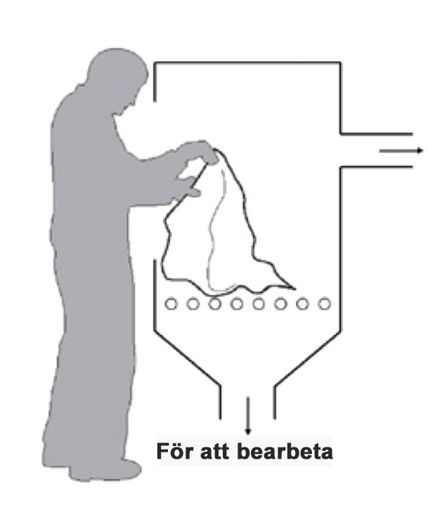
INTRODUKTION
Att lära dig att skydda dig mot arbetsrelaterade hälsorisker är en prioritet.
I den här PowerPoint-utbildningen kommer du att få veta mer om:
Hur slutna processer minskar exponeringen för respirabelt kristallinkiseldamm (RCS)
Grundläggande vägledning om inneslutning av processer
Text som utbildaren fyller i – om du har lagt till en anpassad sida infogar en kort översikt över materialet
Notes:
Överdriven exponering för inandningsbar kristallinkiseldioxid (RCS) kan leda till allvarliga hälsoproblem för personalen på lång sikt. Av den anledningen är det viktigt att all personal är medveten om de bra metoder som begränsar eller eliminerar exponering för kiseldioxiddamm.
Den här utbildningen ger information om inneslutning av processer. Tänk på att en riskbedömning är nödvändig innan du utformar en sluten process, även om det i första hand gäller ledningen.

Slide 5

DAMMKONTROLL-TEKNIKER
GOD HYGIEN/STÄDNING
Att tvätta arbetskläder och dammsuga upp damm som produceras av processen förhindrar att damm samlas över tid – en ren arbetsyta är en säker arbetsyta
VATTEN
Genom att hålla processerna våta hindras dammet från att bli luftburet genom att partiklarna fångas upp med vatten
Inneslutning av processer ä ren av de fem huvudsakliga dammkontrollteknikerna.
SKYDDSUTRUSTNING
Personlig skyddsutrustning (t.ex. ansiktsmasker) skyddar personalen från damm när alla andra kontrollåtgärder är otillräckliga för att kontrollera exponeringsrisker
INNESLUTNING
Genom att utföra RCS-skapande processer i en förseglad miljö förhindras dammexponering vid källan
UTSUG/VENTILATION
Fånga RCS vid källan innan vi utsätts för det, och ersätta förorenad luft med ren luft

Slide 6


RISKERNA MED DEN HÄR AKTIVITETEN
Det är viktigt att den här utrustningen fungerar korrekt för att skydda oss mot RCS
Långvarig exponering för höga nivåer av RCS kan orsaka lungsjukdomshandikapp
Det är viktigt att vi skyddar oss från exponering för det här luftburna dammet varje dag.
Genom att använda bra metoder idag skyddar vi vår hälsa för framtiden.
Hur ska du tillbringa din tid som pensionär?

Slide 7

SÅ HÄR KAN SLUTNA PROCESSER BIDRA TILL MINSKAD RCS-EXPONERING
En sluten process är en metod för dammkontroll och ett sätt att minska dammexponeringen genom att innesluta eller isolera källan till en dammig process.
Genom att helt enkelt placera en barriär mellan källan och personalen kan dammexponeringsnivåerna reduceras avsevärt. Inneslutning kan användas för många industriella processer.

Slide 8
GRUNDLÄGGANDE VÄGLEDNING OM INNESLUTNING AV PROCESSER
Inneslutning av processer är ett av de mest effektiva sätten att kontrollera damm:
Det är alltid bäst att kontrollera damm vid källan, snarare än att förlita sig på skyddsutrustning (t.ex. ansiktsmasker) för personalen, som bara skyddar bäraren och som kanske inte alltid är tillförlitlig.
Användning av utsugsventilation och undertryck kan stödja inneslutningsmetoder. Rätt ventilation av arbetsplatsen säkerställer god luftkvalitet och hindrar damm från att komma in igen.

Slide 9
SAKER ATT GÖRA OCH INTE GÖRA VID INNESLUTNING AV PROCESSER
GÖR SÅ HÄR
Genomför bara processen när utrymmet är stängt och ventilationssystemet är igång
Kontrollera regelbundet efter skador på inneslutningen och rapportera felaktigheter
Ha en plan på plats för att säkert hantera maskinfel och spill som uppstår i utrymmet
Stoppa processen och ge tid för luften att rensa innan du går in i utrymmet
Text för utbildaren – lägg till ytterligare text om inneslutning av processer som är relevant för ditt eget sammanhang
GÖR INTE SÅ HÄR
Gå in i utrymmet utan att följa försiktighetsåtgärder mot dammexponering. (t.ex. skyddsutrustning)
Genomför en process med dörrarna till utrymmet öppna
Text för utbildaren – lägg till ytterligare text om inneslutning av processer som är relevant för ditt eget sammanhang

Slide 10
SAMMANFATTNING
Inneslutning av processer är bland de mest effektiva metoderna för dammkontroll. Kom ihåg:
Använd alltid slutna processer med ventilationssystem om de finns – rapportera felaktigheter
Ha en plan på plats för att säkert hantera situationer när du behöver gå in i utrymmet
Utbildaren lägger till till slutsatser som hör till sammanhanget

Slide 11
TOM SIDA
Använd den här sidan för att skapa anpassat utbildningsmaterial specifikt för en arbetsmiljö/ett sammanhang.
Så här byter du bild. Högerklicka > ändra bild > från fil.
För att skapa fler sidor klickar du på fliken
"Ny sida" ovan.

Slide 12
YTTERLIGARE UTBILDNINGSMATERIAL
NEPSIs guide till bra metoder
Nepsis guide för små och medelstora företag
Besök NEPSIS e-utbildningsplattform på training.nepsi.eu för fler undervisningsresurser som handlar om RCS

